Slide 1
PERTEMUAN KE 15
Eigen Value dan Eigen Vektor
PROGRAM STUDI SARJANA TEKNIK INFORMATIKA ● FAKULTAS ILMU KOMPUTER ● UNIVERSITAS DIAN NUSWANTORO

Slide 2
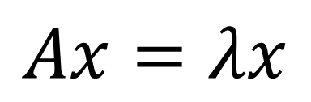
Definisi
Jika A adalah matrik n x n, maka vektor tak nol x di dalam R^{n} dinamakan vektor eigen dari A jika Ax adalah kelipatan skalar dari x, yaitu:
$$Ax=λx$$
Skalar λ disebut eigen value dari A dan x dikatakan eigen vector yang bersesuaian dengan λ. Masalah untuk mencari vektor x R^{n}, x ≠ 0 dan λ adalah bilangan real yang memenuhi persamaan : Ax = λx, disebut masalah nilai eigen.
PROGRAM STUDI SARJANA TEKNIK INFORMATIKA ● FAKULTAS ILMU KOMPUTER ● UNIVERSITAS DIAN NUSWANTORO

Slide 3

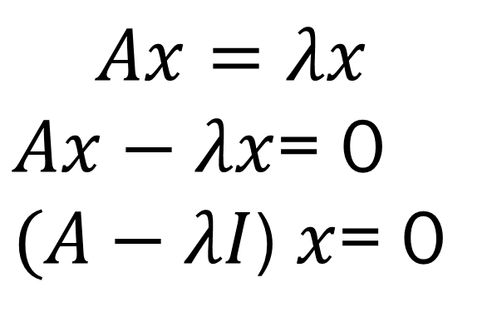
Menghitung Eigen value dan eigen vector
Untuk mencari nilai eigen matrik A yang berukuran n x n maka kita menuliskannya kembali sebagai
$$Ax=λx$$
$Ax−λx$= 0
$(A−λI$) $x$= 0
Dan persamaan di atas akan mempunyai penyelesaian jika
$$\left|A−λI\right|=0$$
PROGRAM STUDI SARJANA TEKNIK INFORMATIKA ● FAKULTAS ILMU KOMPUTER ● UNIVERSITAS DIAN NUSWANTORO

Slide 4
Menghitung Eigen value dan eigen vector
tentukan nilai eigen dan vektor eigen untuk matrik berikut
PROGRAM STUDI SARJANA TEKNIK INFORMATIKA ● FAKULTAS ILMU KOMPUTER ● UNIVERSITAS DIAN NUSWANTORO

Slide 5




Menghitung Eigen value dan eigen vector
Menghitung Eigen Value :
$$\left(5−λ\right)\left(4−λ\right)−\left(−1\right)\left(−2\right)=0$$
$$λ^{2}−9λ+18=0$$
$$\left(λ−6\right)\left(λ−3\right)=0$$
Eigen value :
$$λ_{1}=6 atau λ_{2}=3$$
PROGRAM STUDI SARJANA TEKNIK INFORMATIKA ● FAKULTAS ILMU KOMPUTER ● UNIVERSITAS DIAN NUSWANTORO

Slide 6

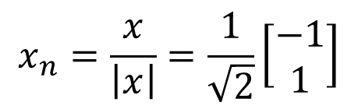

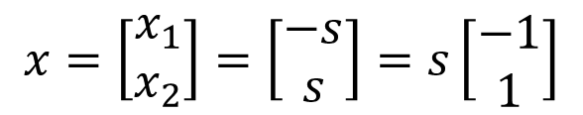
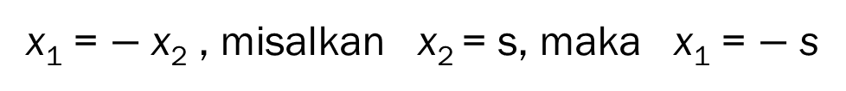
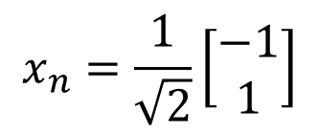
Menghitung Eigen value dan eigen vector
x₁ = $−$ x₂ , misalkan x₂ = s, maka x₁ = $−$ s
$$x=\left[\begin{matrix}x_{1} \\ x_{2}\end{matrix}\right]=\left[\begin{matrix}−s \\ s\end{matrix}\right]=s\left[\begin{matrix}−1 \\ 1\end{matrix}\right]$$
x di normalisasi :
Menghitung Eigen Vector :
$$\left|x\right|=\sqrt{{(−s)}^{2}+s^{2}}=s\sqrt{2}$$
$$\left(A−λI\right)x=0$$
$$x_{n}=\frac{x}{\left|x\right|}=\frac{1}{\sqrt{2}}\left[\begin{matrix}−1 \\ 1\end{matrix}\right]$$
Dari sini diperoleh eigen vector:
Untuk λ = 6, diperoleh
$$x_{n}=\frac{1}{\sqrt{2}}\left[\begin{matrix}−1 \\ 1\end{matrix}\right]$$
PROGRAM STUDI SARJANA TEKNIK INFORMATIKA ● FAKULTAS ILMU KOMPUTER ● UNIVERSITAS DIAN NUSWANTORO

Slide 7
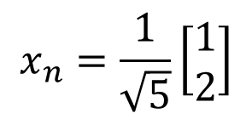

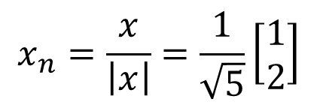

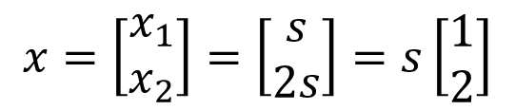
Menghitung Eigen value dan eigen vector
x₂ = 2x₁ , misalkan x₁ = s, maka x₂ = 2s
$$x=\left[\begin{matrix}x_{1} \\ x_{2}\end{matrix}\right]=\left[\begin{matrix}s \\ 2s\end{matrix}\right]=s\left[\begin{matrix}1 \\ 2\end{matrix}\right]$$
x di normalisasi :
Menghitung Eigen Vector :
$$\left|x\right|=\sqrt{s^{2}+{(2s)}^{2}}=s\sqrt{5}$$
$$\left(A−λI\right)x=0$$
$$x_{n}=\frac{x}{\left|x\right|}=\frac{1}{\sqrt{5}}\left[\begin{matrix}1 \\ 2\end{matrix}\right]$$
Dari sini diperoleh eigen vector:
Untuk λ = 3, diperoleh
$$x_{n}=\frac{1}{\sqrt{5}}\left[\begin{matrix}1 \\ 2\end{matrix}\right]$$
PROGRAM STUDI SARJANA TEKNIK INFORMATIKA ● FAKULTAS ILMU KOMPUTER ● UNIVERSITAS DIAN NUSWANTORO

Slide 8


Menghitung Eigen value dan eigen vector
Menghitung Eigen Value :
$${(1−λ)}^{2}+9=0$$
Diperoleh : λ₁ = 1+3i atau λ₂ = 1 $−$3i
Karena nilai eigen harus real, maka matrik tersebut tidak punya nilai eigen dan vektor eigen.
PROGRAM STUDI SARJANA TEKNIK INFORMATIKA ● FAKULTAS ILMU KOMPUTER ● UNIVERSITAS DIAN NUSWANTORO

Slide 9

Singular Value Decomposition (SVD)
SVD dikatakan menjadi topik penting dalam aljabar linier oleh banyak matematikawan terkenal. SVD memiliki banyak nilai-nilai praktis dan teoritis, fitur khusus SVD adalah SVD dapat dilakukan pada matriks real berordo (m, n). Misalkan kita memiliki matriks A dengan m baris dan n kolom, dengan rank mamtrik r dan r ≤ n ≤ m. Maka A dapat difaktorisasi menjadi tiga matriks U, S dan V. Dengan kata lain, sebuah matrik A bisa di tulis sebagai komposisi dari tiga matrik U, S, dan V dengan komposisi berikut
$$A_{mn}=U_{mm}×S_{mn}×(V_{nn})^{T}$$
PROGRAM STUDI SARJANA TEKNIK INFORMATIKA ● FAKULTAS ILMU KOMPUTER ● UNIVERSITAS DIAN NUSWANTORO

Slide 10
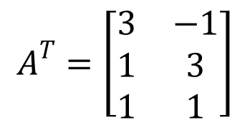
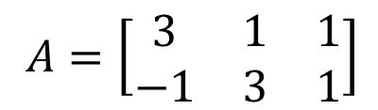
Singular Value Decomposition (SVD)
Dimana:
Matrik U adalah matrik orthogonal berordo mxm yang bersifat : U^{T} U = I.
Matrik V adalah matrik orthogonal berordo nxnn yang bersifat : V^{T}V = I.
Kolom dari U adalah eigenvector orthonormal dari A A^{T}
Kolom dari V adalah eigenvector orthonormal dari A^{T} A
S adalah matrik diagonal yang berisi akar eigenvalue dari U atau V yang disusun secara urut dari yang besar hingga yang lebih kecil.
Contoh berikut akan memberi gambaran
$$A^{T}=\left[\begin{matrix}3 & −1 \\ 1 & 3 \\ 1 & 1\end{matrix}\right]$$
Matrik
$A=\left[\begin{matrix}3 & 1 & 1 \\ −1 & 3 & 1\end{matrix}\right]$
Maka :
Untuk mencari U, kita hitung dulu: AA^{T}
PROGRAM STUDI SARJANA TEKNIK INFORMATIKA ● FAKULTAS ILMU KOMPUTER ● UNIVERSITAS DIAN NUSWANTORO

Slide 11
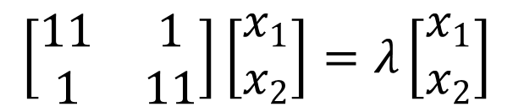
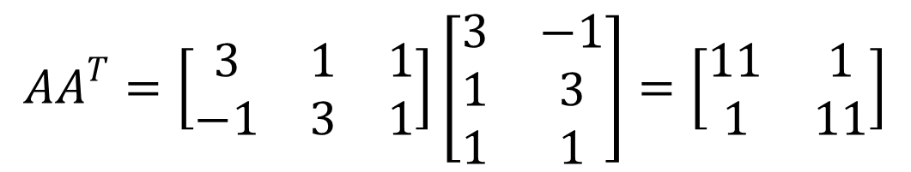
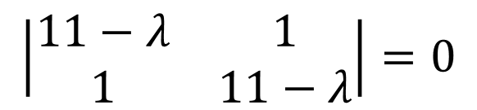
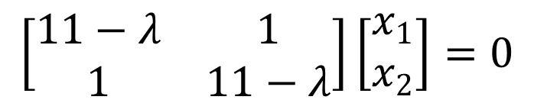
Singular Value Decomposition (SVD)
$${AA}^{T}=\left[\begin{matrix}3 & 1 & 1 \\ −1 & 3 & 1\end{matrix}\right]\left[\begin{matrix}3 & −1 \\ 1 & 3 \\ 1 & 1\end{matrix}\right]=\left[\begin{matrix}11 & 1 \\ 1 & 11\end{matrix}\right]$$
Kemudian kita cari eigenvalue yang bersesuaian dengan eigenvector dari AA^{T} dengan cara berikut
$$\left[\begin{matrix}11 & 1 \\ 1 & 11\end{matrix}\right]\left[\begin{matrix}x_{1} \\ x_{2}\end{matrix}\right]=λ\left[\begin{matrix}x_{1} \\ x_{2}\end{matrix}\right]$$
$$\left[\begin{matrix}11−λ & 1 \\ 1 & 11−λ\end{matrix}\right]\left[\begin{matrix}x_{1} \\ x_{2}\end{matrix}\right]=0$$
$$\left|\begin{matrix}11−λ & 1 \\ 1 & 11−λ\end{matrix}\right|=0$$
PROGRAM STUDI SARJANA TEKNIK INFORMATIKA ● FAKULTAS ILMU KOMPUTER ● UNIVERSITAS DIAN NUSWANTORO

Slide 12
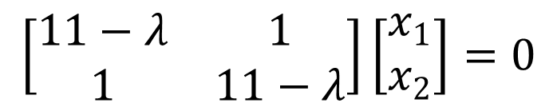
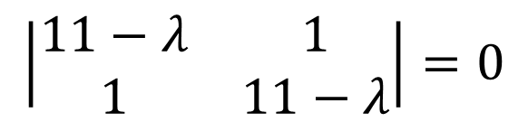
Singular Value Decomposition (SVD)
$$\left|\begin{matrix}11−λ & 1 \\ 1 & 11−λ\end{matrix}\right|=0$$
(11 – λ ) (11 – λ ) – 1.1 = 0
(λ– 10) (λ– 12) = 0
λ = 10 atau λ = 12.
Eigenvector yang bersesuaian dengan eigenvalue diatas dihitung dengan persamaan berikut
$$\left[\begin{matrix}11−λ & 1 \\ 1 & 11−λ\end{matrix}\right]\left[\begin{matrix}x_{1} \\ x_{2}\end{matrix}\right]=0$$
PROGRAM STUDI SARJANA TEKNIK INFORMATIKA ● FAKULTAS ILMU KOMPUTER ● UNIVERSITAS DIAN NUSWANTORO

Slide 13
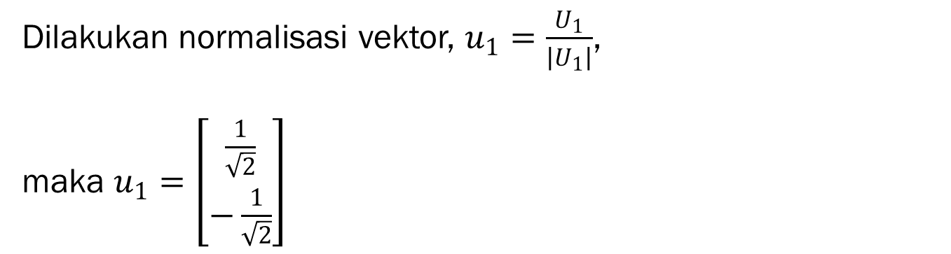

Singular Value Decomposition (SVD)
Untuk λ = 10, diperoleh
x₁ + x₂ = 0, atau x₁ = −x₂
Bila diambil nilai x₁ = 1, maka x₂ = −1.
Diperoleh vektor kolom $U_{1}=\left[\begin{matrix}1 \\ −1\end{matrix}\right]$.
Dilakukan normalisasi vektor, $u_{1}=\frac{U_{1}}{\left|U_{1}\right|}$,
maka $u_{1}=\left[\begin{matrix}\frac{1}{\sqrt{2}} \\ −\frac{1}{\sqrt{2}}\end{matrix}\right]$
PROGRAM STUDI SARJANA TEKNIK INFORMATIKA ● FAKULTAS ILMU KOMPUTER ● UNIVERSITAS DIAN NUSWANTORO

Slide 14
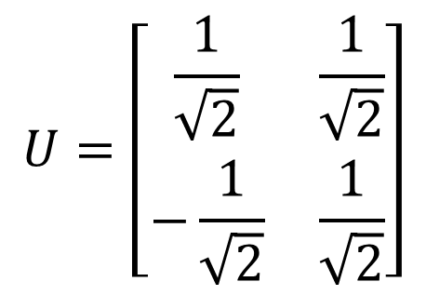
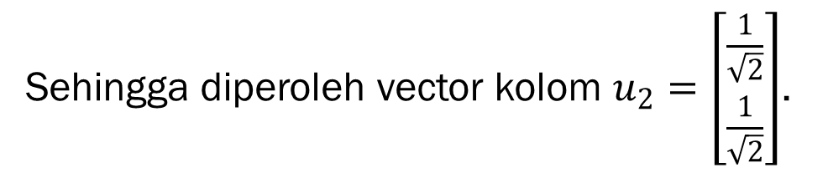
Singular Value Decomposition (SVD)
Dengan cara yang sama untuk λ = 12, diperoleh x₁ = x₂.
Bila diambil nilai x₁ = 1, maka x₂ = 1.
Sehingga diperoleh vector kolom $u_{2}=\left[\begin{matrix}\frac{1}{\sqrt{2}} \\ \frac{1}{\sqrt{2}}\end{matrix}\right]$.
Dari sini kita bisa menyusun matrik U(u₁, u₂) berikut
$$U=\left[\begin{matrix}\frac{1}{\sqrt{2}} & \frac{1}{\sqrt{2}} \\ −\frac{1}{\sqrt{2}} & \frac{1}{\sqrt{2}}\end{matrix}\right]$$
PROGRAM STUDI SARJANA TEKNIK INFORMATIKA ● FAKULTAS ILMU KOMPUTER ● UNIVERSITAS DIAN NUSWANTORO

Slide 15
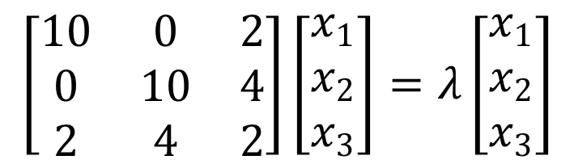
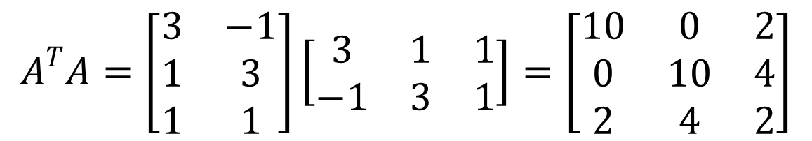
Singular Value Decomposition (SVD)
Untuk mencari V, kita hitung dahulu: A^{T}A
$$A^{T}A=\left[\begin{matrix}3 & −1 \\ 1 & 3 \\ 1 & 1\end{matrix}\right]\left[\begin{matrix}3 & 1 & 1 \\ −1 & 3 & 1\end{matrix}\right]=\left[\begin{matrix}10 & 0 & 2 \\ 0 & 10 & 4 \\ 2 & 4 & 2\end{matrix}\right]$$
selanjutnya kita mencari eigenvalue yang bersesuaian dengan eigenvector dari A^{T}A dengan cara berikut
$$\left[\begin{matrix}10 & 0 & 2 \\ 0 & 10 & 4 \\ 2 & 4 & 2\end{matrix}\right]\left[\begin{matrix}x_{1} \\ x_{2} \\ x_{3}\end{matrix}\right]=λ\left[\begin{matrix}x_{1} \\ x_{2} \\ x_{3}\end{matrix}\right]$$
PROGRAM STUDI SARJANA TEKNIK INFORMATIKA ● FAKULTAS ILMU KOMPUTER ● UNIVERSITAS DIAN NUSWANTORO

Slide 16
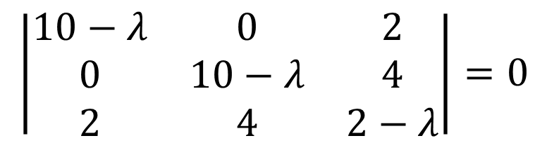
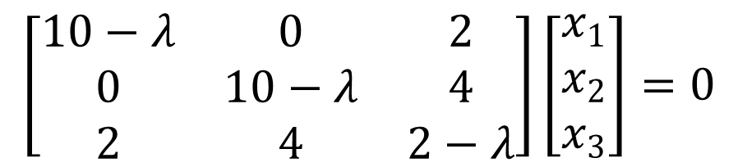
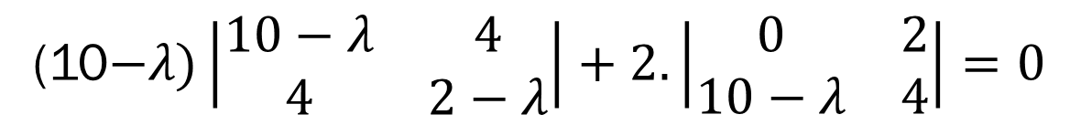
Singular Value Decomposition (SVD)
$$\left[\begin{matrix}10−λ & 0 & 2 \\ 0 & 10−λ & 4 \\ 2 & 4 & 2−λ\end{matrix}\right]\left[\begin{matrix}x_{1} \\ x_{2} \\ x_{3}\end{matrix}\right]=0$$
$$\left|\begin{matrix}10−λ & 0 & 2 \\ 0 & 10−λ & 4 \\ 2 & 4 & 2−λ\end{matrix}\right|=0$$
(10$−λ)\left|\begin{matrix}10−λ & 4 \\ 4 & 2−λ\end{matrix}\right|+2.\left|\begin{matrix}0 & 2 \\ 10−λ & 4\end{matrix}\right|=0$
(10– λ) [(10– λ) (2– λ) – 4.4] + 2. [ 0.4 – 2.(10– λ)] = 0
PROGRAM STUDI SARJANA TEKNIK INFORMATIKA ● FAKULTAS ILMU KOMPUTER ● UNIVERSITAS DIAN NUSWANTORO

Slide 17
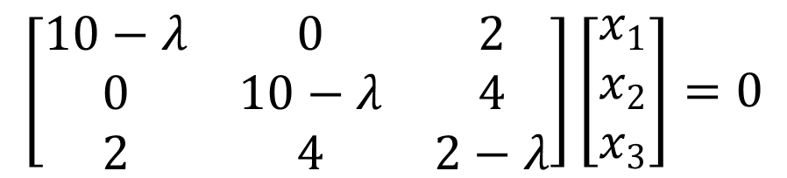
Singular Value Decomposition (SVD)
Bila disusun ulang diperoleh persamaan:
λ (λ – 10)( λ – 12) = 0
Berdasarkan persamaan tersebut diperoleh nilai
λ = 0, λ = 10, dan λ = 12
Eigenvector yang bersesuaian dengan eigenvalue diatas dihitung dengan persamaan berikut
$$\left[\begin{matrix}10−λ & 0 & 2 \\ 0 & 10−λ & 4 \\ 2 & 4 & 2−λ\end{matrix}\right]\left[\begin{matrix}x_{1} \\ x_{2} \\ x_{3}\end{matrix}\right]=0$$
PROGRAM STUDI SARJANA TEKNIK INFORMATIKA ● FAKULTAS ILMU KOMPUTER ● UNIVERSITAS DIAN NUSWANTORO

Slide 18
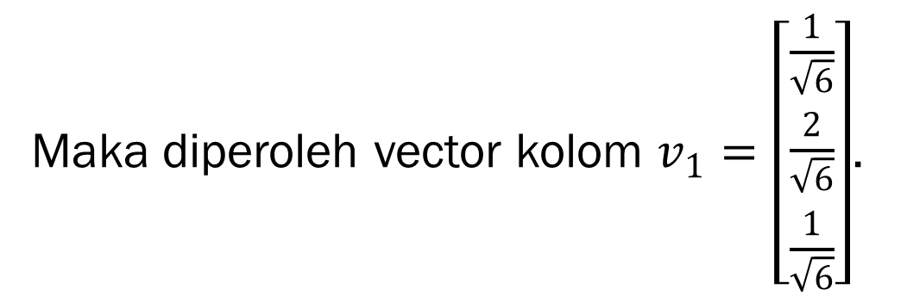
Singular Value Decomposition (SVD)
Untuk λ = 12, diperoleh x₁ = x₃, dan x₂ = 2x₃
Bila diambil nilai x₁ = 1, maka x₃ = 1 dan x₂ = 2.
Maka diperoleh vector kolom $v_{1}=\left[\begin{matrix}\frac{1}{\sqrt{6}} \\ \frac{2}{\sqrt{6}} \\ \frac{1}{\sqrt{6}}\end{matrix}\right]$.
PROGRAM STUDI SARJANA TEKNIK INFORMATIKA ● FAKULTAS ILMU KOMPUTER ● UNIVERSITAS DIAN NUSWANTORO

Slide 19
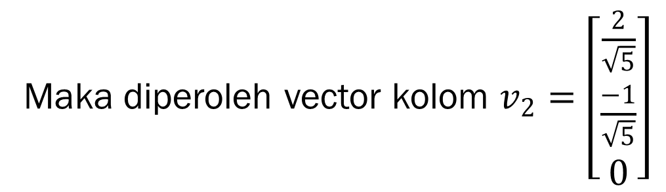
Singular Value Decomposition (SVD)
Untuk λ = 10, diperoleh x₁ = −2x₂ dan x₃ = 0.
Bila diambil nilai x₁ = 2, maka x₂ = −1.
Maka diperoleh vector kolom $v_{2}=\left[\begin{matrix}\frac{2}{\sqrt{5}} \\ \frac{−1}{\sqrt{5}} \\ 0\end{matrix}\right]$
PROGRAM STUDI SARJANA TEKNIK INFORMATIKA ● FAKULTAS ILMU KOMPUTER ● UNIVERSITAS DIAN NUSWANTORO

Slide 20
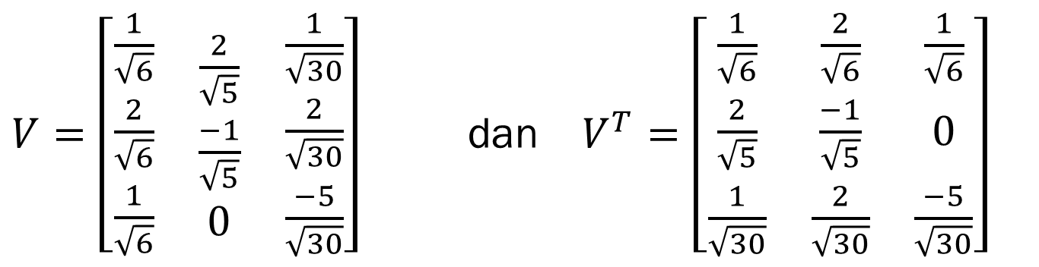
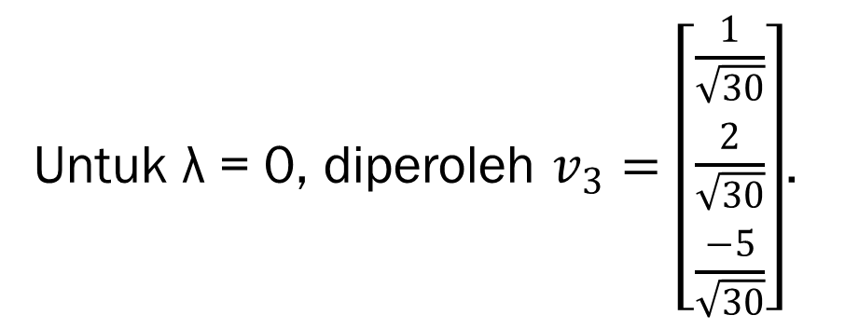
Singular Value Decomposition (SVD)
Untuk λ = 0, diperoleh $v_{3}=\left[\begin{matrix}\frac{1}{\sqrt{30}} \\ \frac{2}{\sqrt{30}} \\ \frac{−5}{\sqrt{30}}\end{matrix}\right]$.
Dari sini diperoleh matrik V(v₁, v_{2,} v₃) berikut
$V=\left[\begin{matrix}\begin{matrix}\frac{1}{\sqrt{6}} \\ \frac{2}{\sqrt{6}} \\ \frac{1}{\sqrt{6}}\end{matrix} & \begin{matrix}\frac{2}{\sqrt{5}} \\ \frac{−1}{\sqrt{5}} \\ 0\end{matrix} & \begin{matrix}\frac{1}{\sqrt{30}} \\ \frac{2}{\sqrt{30}} \\ \frac{−5}{\sqrt{30}}\end{matrix}\end{matrix}\right]$ dan $V^{T}=\left[\begin{matrix}\frac{1}{\sqrt{6}} & \frac{2}{\sqrt{6}} & \frac{1}{\sqrt{6}} \\ \frac{2}{\sqrt{5}} & \frac{−1}{\sqrt{5}} & 0 \\ \frac{1}{\sqrt{30}} & \frac{2}{\sqrt{30}} & \frac{−5}{\sqrt{30}}\end{matrix}\right]$
PROGRAM STUDI SARJANA TEKNIK INFORMATIKA ● FAKULTAS ILMU KOMPUTER ● UNIVERSITAS DIAN NUSWANTORO

Slide 21
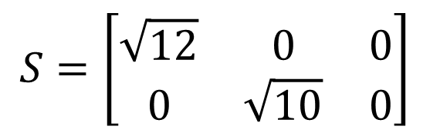
Matrik S diambil dari akar eigen value matrik V dan diurutkan dari yang terbesar, yaitu
$$S=\left[\begin{matrix}\sqrt{12} & 0 & 0 \\ 0 & \sqrt{10} & 0\end{matrix}\right]$$
Hasil ini kita buktikan dengan cara menghitung matrik persamaan berikut,
A = U.S.V^{T}
PROGRAM STUDI SARJANA TEKNIK INFORMATIKA ● FAKULTAS ILMU KOMPUTER ● UNIVERSITAS DIAN NUSWANTORO

Slide 22
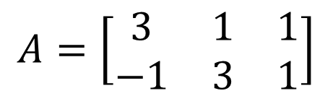
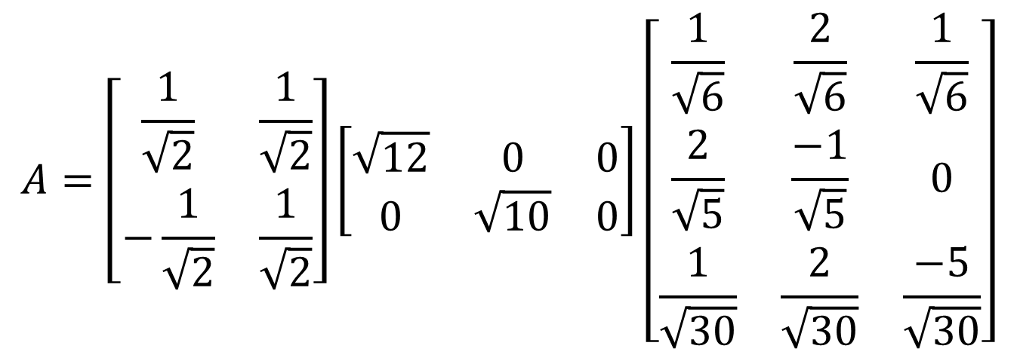
Singular Value Decomposition (SVD)
A = U.S.V^{T}
$$A=\left[\begin{matrix}\frac{1}{\sqrt{2}} & \frac{1}{\sqrt{2}} \\ −\frac{1}{\sqrt{2}} & \frac{1}{\sqrt{2}}\end{matrix}\right]\left[\begin{matrix}\sqrt{12} & 0 & 0 \\ 0 & \sqrt{10} & 0\end{matrix}\right]\left[\begin{matrix}\frac{1}{\sqrt{6}} & \frac{2}{\sqrt{6}} & \frac{1}{\sqrt{6}} \\ \frac{2}{\sqrt{5}} & \frac{−1}{\sqrt{5}} & 0 \\ \frac{1}{\sqrt{30}} & \frac{2}{\sqrt{30}} & \frac{−5}{\sqrt{30}}\end{matrix}\right]$$
$$A=\left[\begin{matrix}3 & 1 & 1 \\ −1 & 3 & 1\end{matrix}\right]$$
Terbukti
PROGRAM STUDI SARJANA TEKNIK INFORMATIKA ● FAKULTAS ILMU KOMPUTER ● UNIVERSITAS DIAN NUSWANTORO

Slide 23
terimakasih
PROGRAM STUDI SARJANA TEKNIK INFORMATIKA ● FAKULTAS ILMU KOMPUTER ● UNIVERSITAS DIAN NUSWANTORO

